Slide 1
Maó og sagan sem hefur verið sögð
Hannes H. Gissurarson
2. nóvember 2012

Slide 2
Hlutverk og skyldur sagnfræðinga
Hafa það sem sannara reynist (Ari fróði)
Sagan er saga frelsisins (Hegel)
Dýrka ekki valdið (Acton lávarður)
Dæma af sanngirni, en kalla hlutina sínum réttu nöfnum
Sagnfræðingurinn ekki hlutlaus, en óhlutdrægur
Böðlar og fórnarlömb

Slide 3
Böðlar sögunnar
Djengis kan
Ívan grimmi
Machiavelli: Agaþókles og Cesare Borgia
Lenín og Stalín: Athugasemd Conquests
Adolf Hitler
Siðlausir og miskunnarlausir hrottar, varmenni
Var Maó einn þeirra?

Slide 4
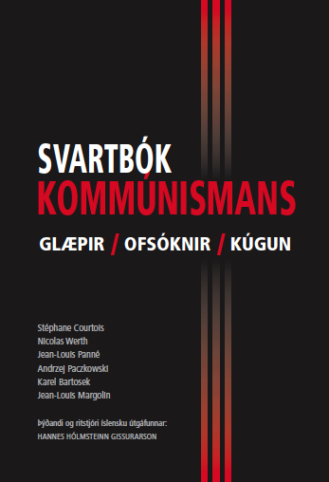
Svartbók kommúnismans
7–10 milljónir drepnar
20 milljónir týndu lífi í þrælkunarbúðum
20–43 milljónir sultu í hel
Stéphane Courtois: 26 útgáfur, hvorki á kínversku né víetnömsku

Slide 5
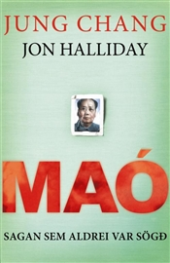
Bók Jung Chang og Hallidays
3 milljónir drepnar við valdatökuna
27 milljónir týndu lífi í þrælkunarbúðunum
37 milljónir sultu í hel
3 milljónir drepnar í Menningarbyltingunni
Bönnuð í Kína
Jafnvel ekki leyfðir ritdómar

Slide 6
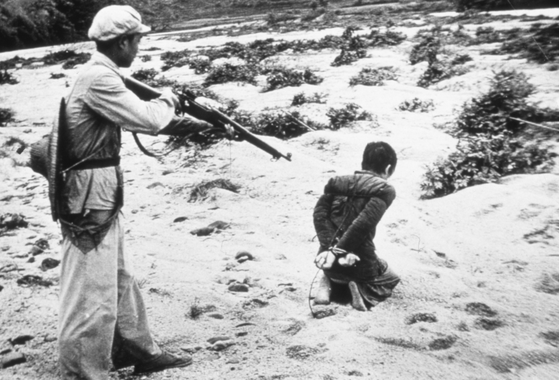
Blóðbað við valdatöku

Slide 7
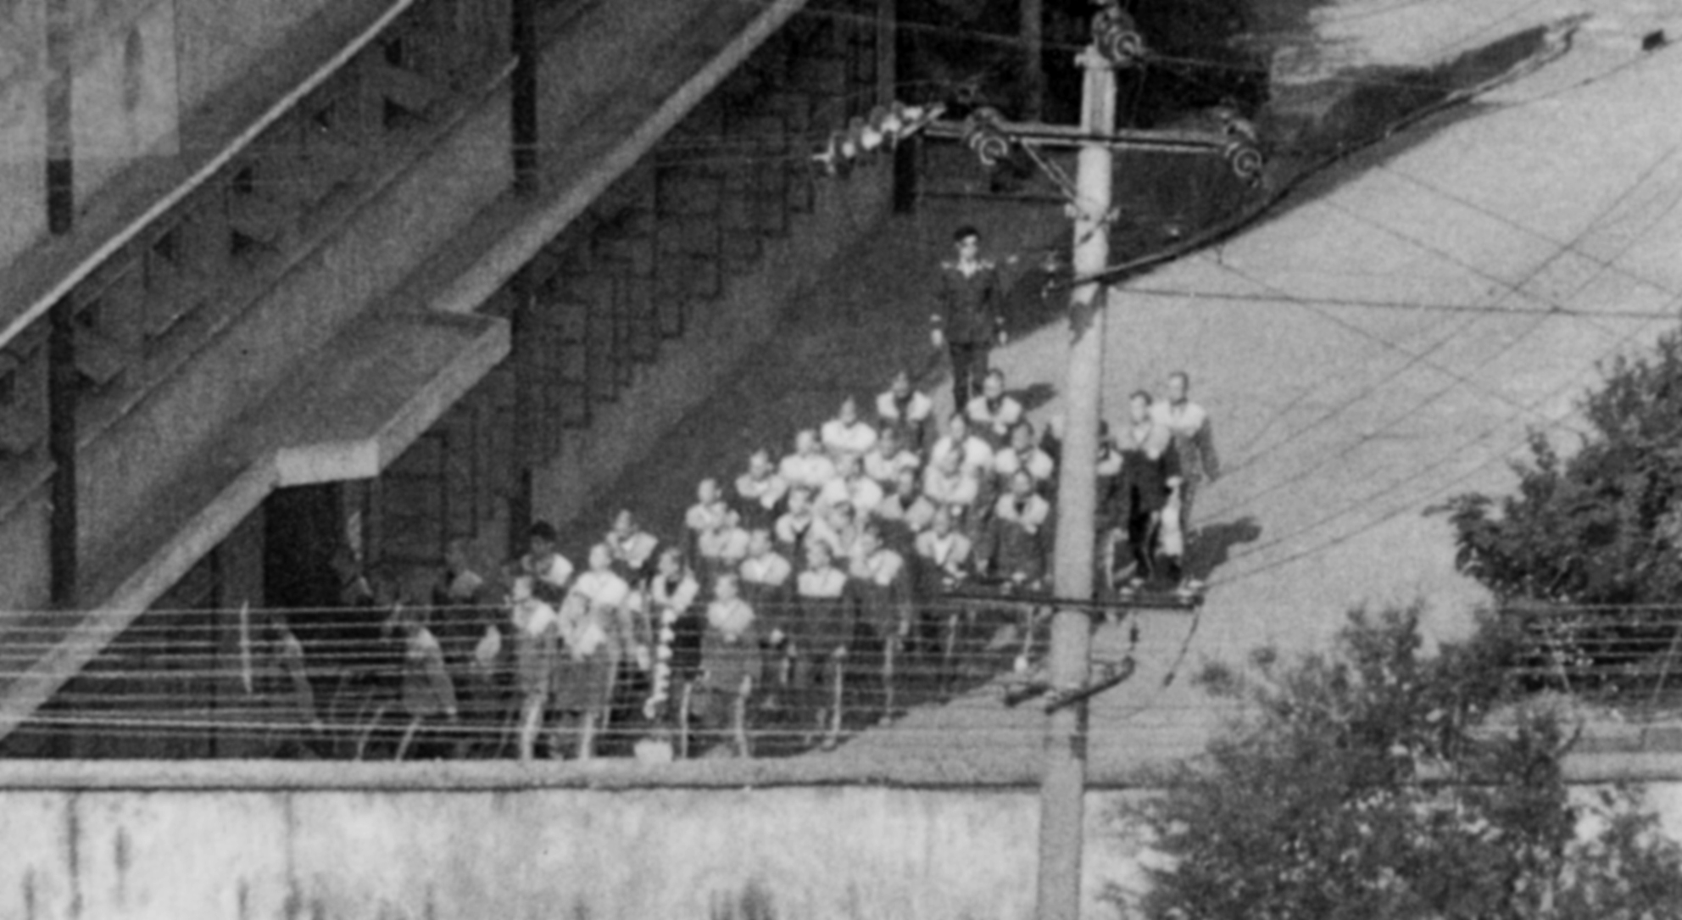
Laogai: Þrælkunarbúðir

Slide 8
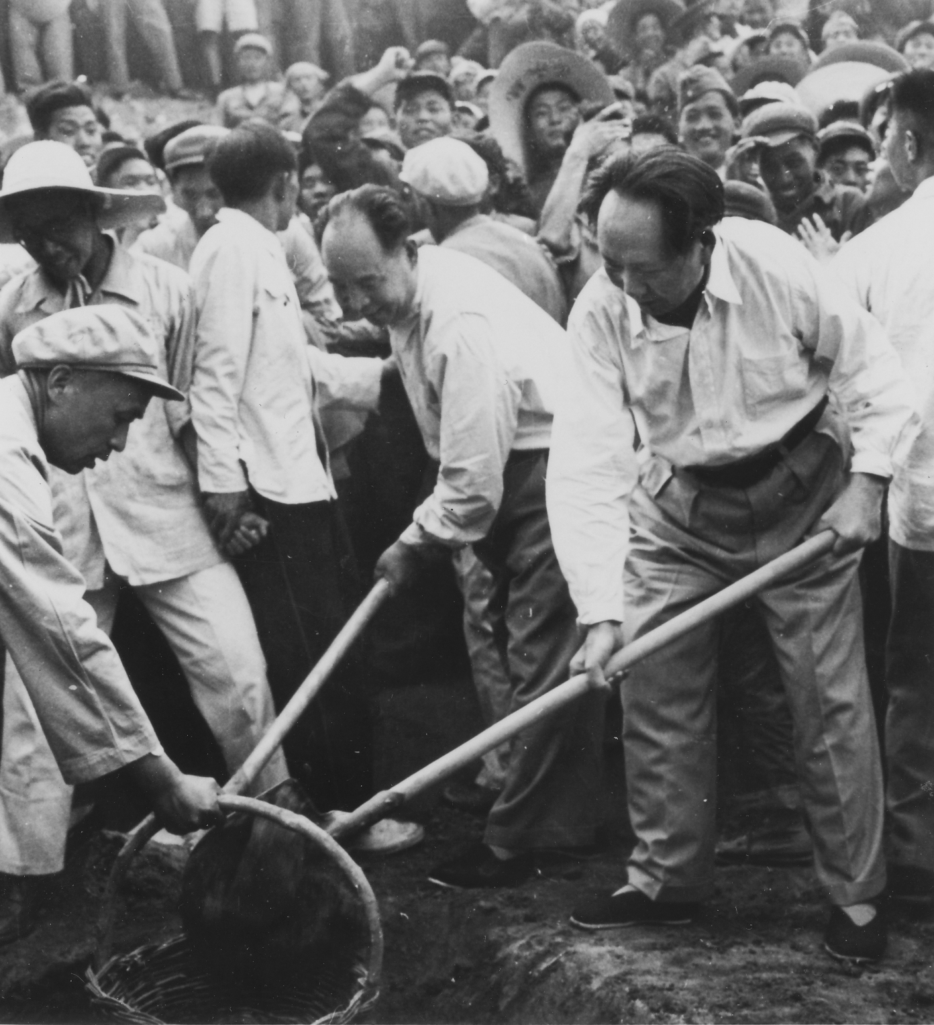
Hungursneyðin 1958–1962

Slide 9
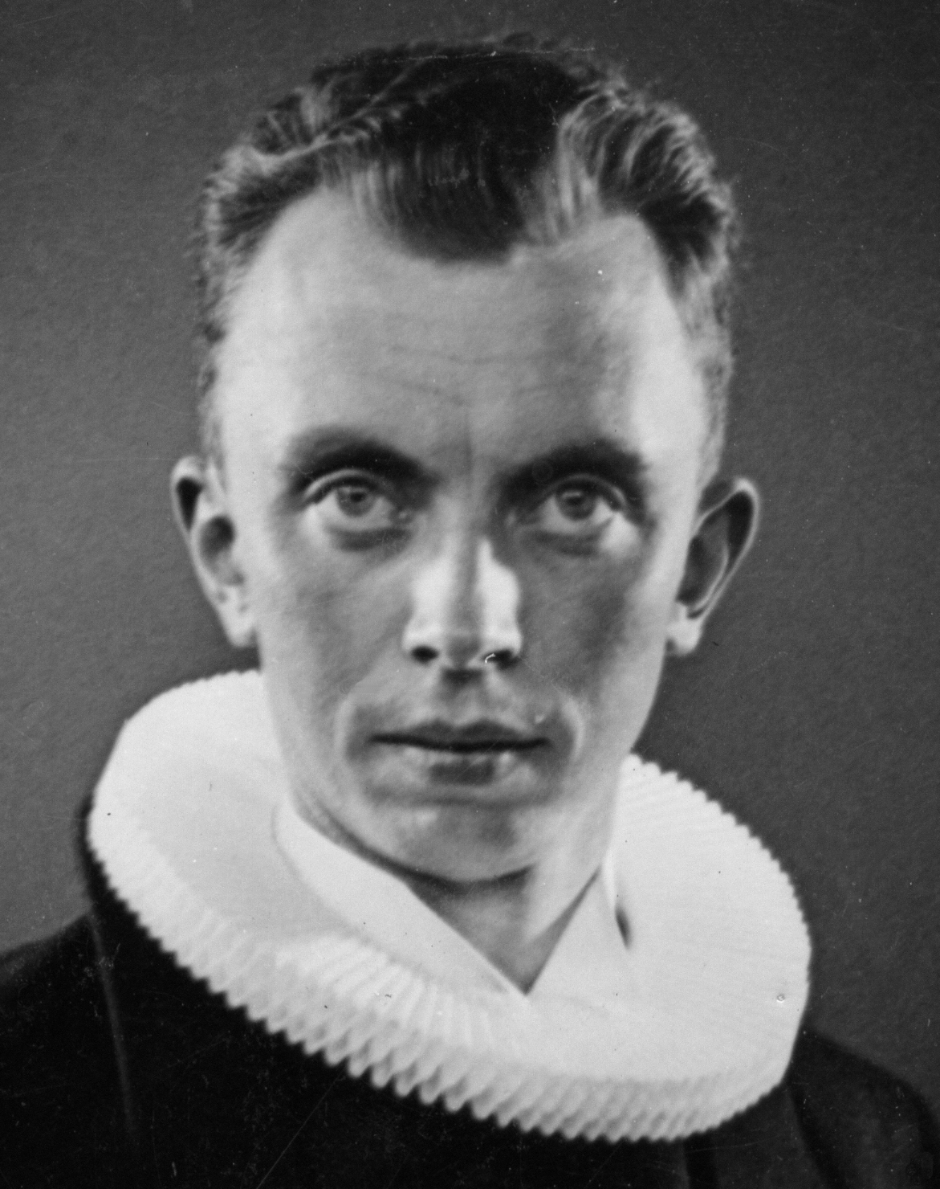
Nægileg vitneskja
Sr. Jóhann Hannesson í Morgunblaðinu 1952 um valdatöku kommúnista
Fjöldaaftökur, menn grafnir lifandi
Þrælkunarbúðir
Hvorki málfrelsi né trúfrelsi
Menntamenn jafnvel sviptir „þagnarfrelsi“
Sverrir Kristjánsson svaraði í Þjóðviljanum

Slide 10
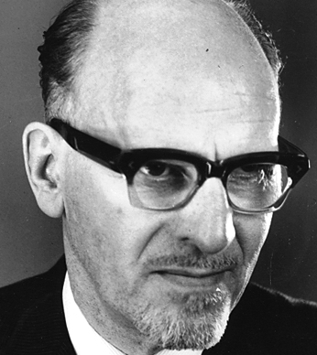
„Maó er forsöngvarinn“
Og nú standa hetjurnar,
sigurvegararnir miklu í
hinni rauðu háborg keisarans
og bjóða heiminum frelsi,
bjóða heiminum frið,
bjóða heiminum óð lífsins,
— og Maó er forsöngvarinn.
(Jóhannes úr Kötlum 1952.)

Slide 11
Tíðar heimsóknir
Einar Olgeirsson og fjölskylda sumarið 1957
Skúli Magnússon á skólabekk haustið 1957
Halldór Kiljan Laxness desember 1957
Brynjólfur Bjarnason haustið 1958: „Allir geta satt hungur sitt, og flestir hafa nógan mat.“
Kristinn E. Andrésson vorið 1959: „Hvenær bætist við London og New York í þennan samkór fagnandi lífs á jörðu?“
Einar Ól. Sveinsson 1959 og Sigríður Eiríksdóttir 1961

Slide 12
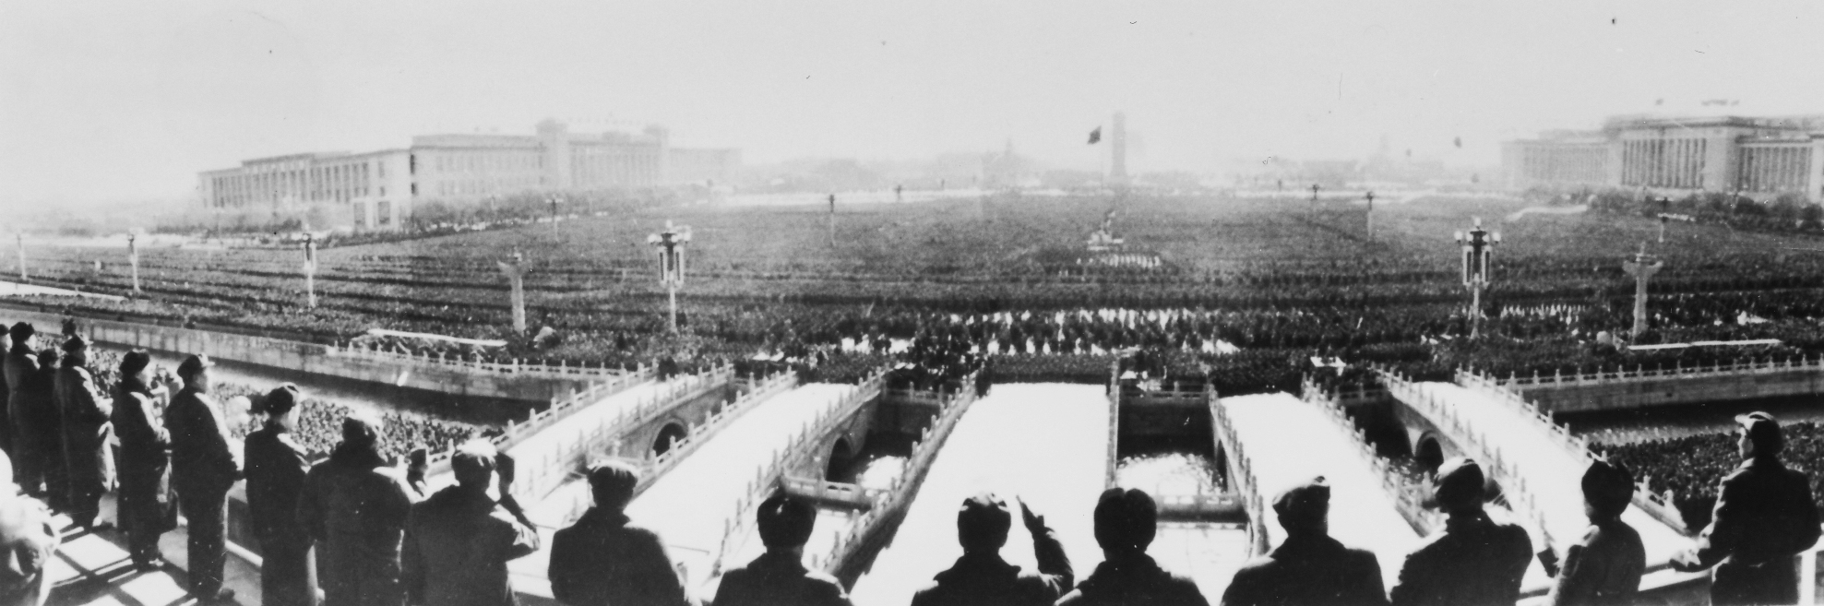
SÍA-skýrslurnar

Slide 13
Skúli Magnússon 1959–1960
„Veistu, hvað þetta þjóðfélag minnir mig mest á? Geysistóra leiksýningu á Nýju fötunum keisarans.“
„Allt vald er í höndum eins aðila. Verði honum á mistök, er honum innan handar að breiða þar yfir.“
„Ekkert afl er í landinu, sem getur myndað mótvægi gegn gerræði flokksins, haldið honum innan viss ramma. Hver einstaklingur er eins og sprek í ólgusjó, getur engu valdið um framtíð sína; getur aðeins lotið boði að ofan.“

Slide 14
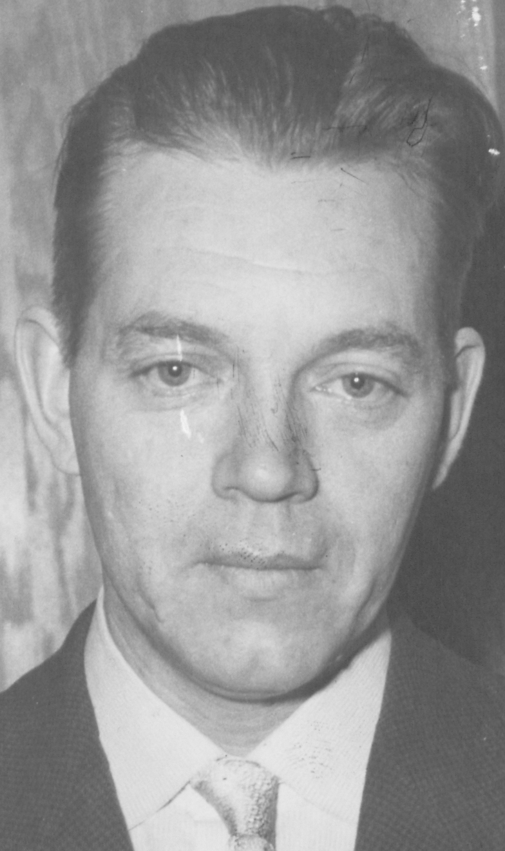
Nægileg vitneskja
Hannes Sigfússon og Ólafur Jóhann Sigurðsson til Kína 1960
Greinar í TMM 1962, ekki minnst á vandræði
Framhaldslíf förumanns 1985
„Íslenski námsmaðurinn fræddi okkur samtímis um það, að mikil hungursneyð ríkti í Kína.“

Slide 15
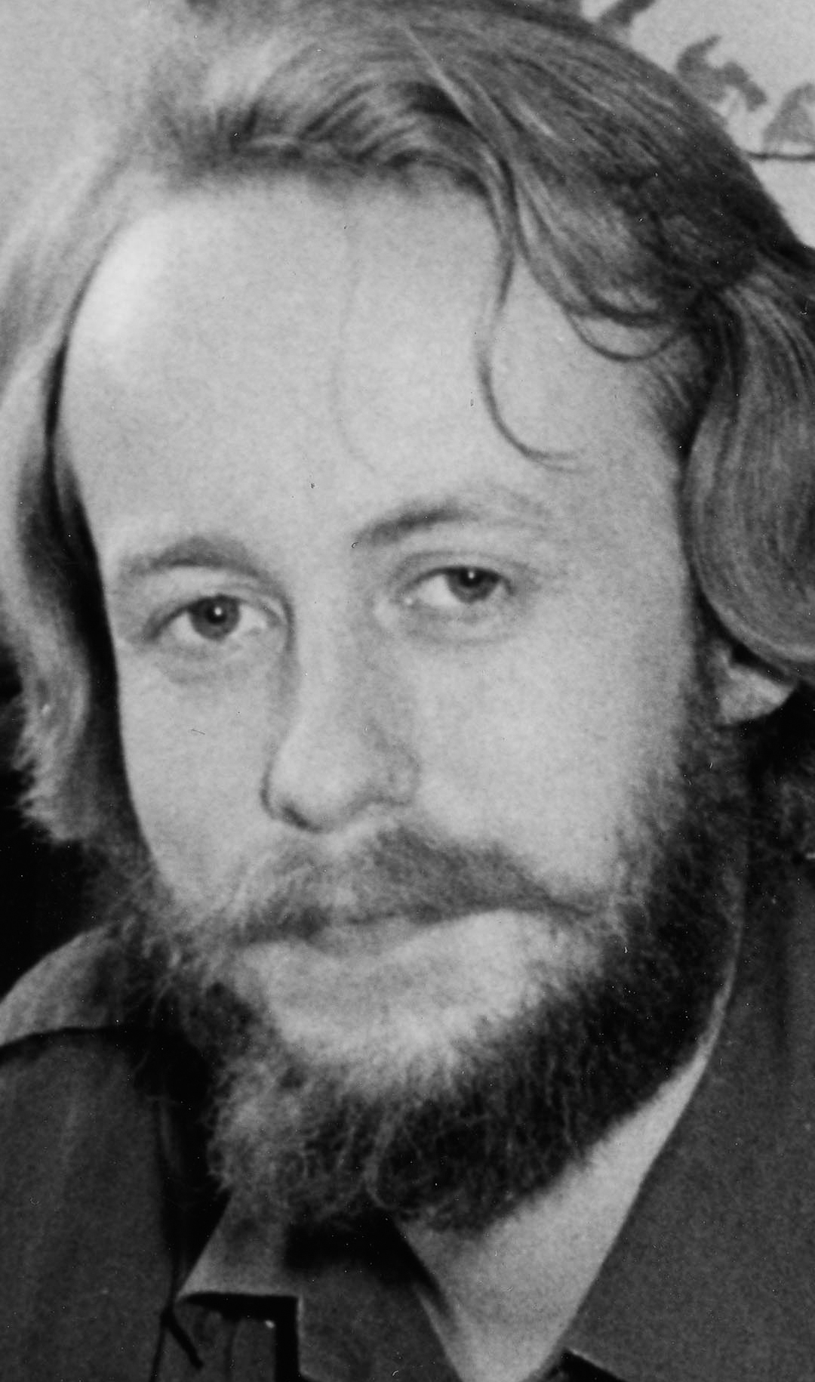
Baldur Ragnarsson: Kína
„Ég er þeirrar skoðunar, að manninum líði best undir skipulagi sem þessu [í Kína], hvar sem er í heiminum, einnig á Íslandi.“ (Vísir 1977.)
Kína 1985, skrifuð eins og hann væri opinber sagnritari flokksins

Slide 16
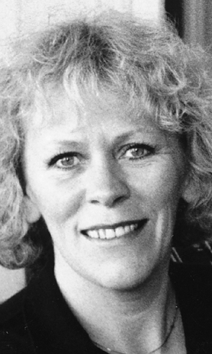
Þórhildur Þorleifsdóttir
Hvað kom henni mest á óvart í Kína 1976?
„Það var að kynnast raunverulegum alþýðuvöldum og sjá, hversu skynsamlegt og áhrifaríkt hið sósíalistíska kerfi, sem þarna hefur verið byggt upp, er í raun.“

Slide 17
Dæmi um „alþýðuvöld“
https://www.youtube.com/watch?v=DIrUHVFkm9A

Slide 18
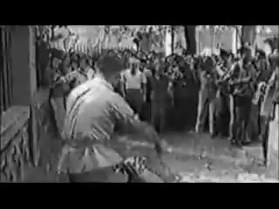
Dæmi um „alþýðuvöld“

Slide 19
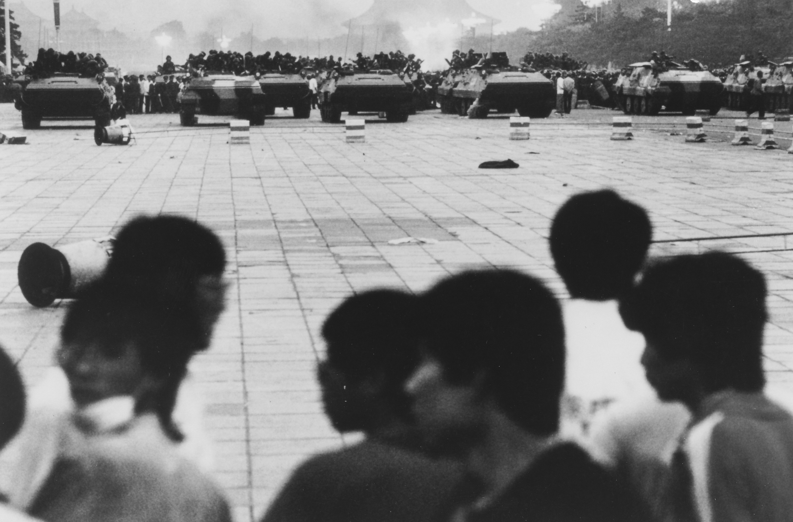
Beijing 1989

Slide 20
Gagnrýni á bók Jung Chang
Heimildarmenn ekki nafngreindir
Tilvísanir óskýrar
Heimildamat mótað af einsýni
Horft fram hjá endurreisn Kína undir forystu Maós
Ýmis efnisatriði röng
Orrustan á Luding-brú átti sér t. d. stað
Kommúnistaflokkurinn stofnaður 1921, ekki 1920

Slide 21
Gagnrýnendurnir
Geir Sigurðsson í Sögu 2007
Sverrir Jakobsson í Lesbók Morgunblaðsins 2007
Ólafur Teitur Guðnason svaraði í Lesbókinni
Was Mao Really a Monster? 2010
Ritstj. Gregor Benton og Lin Chun
Andrew J. Nathan o. fl. höfundar

Slide 22
Bókin feikilegt afrek
Talað við hundruð sjónarvotta, eldabuskur, túlka jafnt og forseta og leyniþjónustumenn
Ótal skjöl notuð frá Kína (Jung Chang)
Ótal skjöl notuð úr nýopnuðum skjalasöfnum í Rússlandi og víðar (Jon Halliday)
Lipur og læsileg frásögn
Einsýni í heimildamati skiljanleg: Fórnarlamb skrifar um böðul

Slide 23
Stofnun kommúnistaflokks Kína
Geir: Jung Chang segir flokkinn stofnaðan 1920 í Shanghai, ekki 1921, Maó ekki í Shanghai það ár, því ekki stofnandi
Heimildir Jung Chang eru um flokkinn, ekki flokkssellur
Hún segir líka að Maó hafi verið í Shanghai 1920

Slide 24
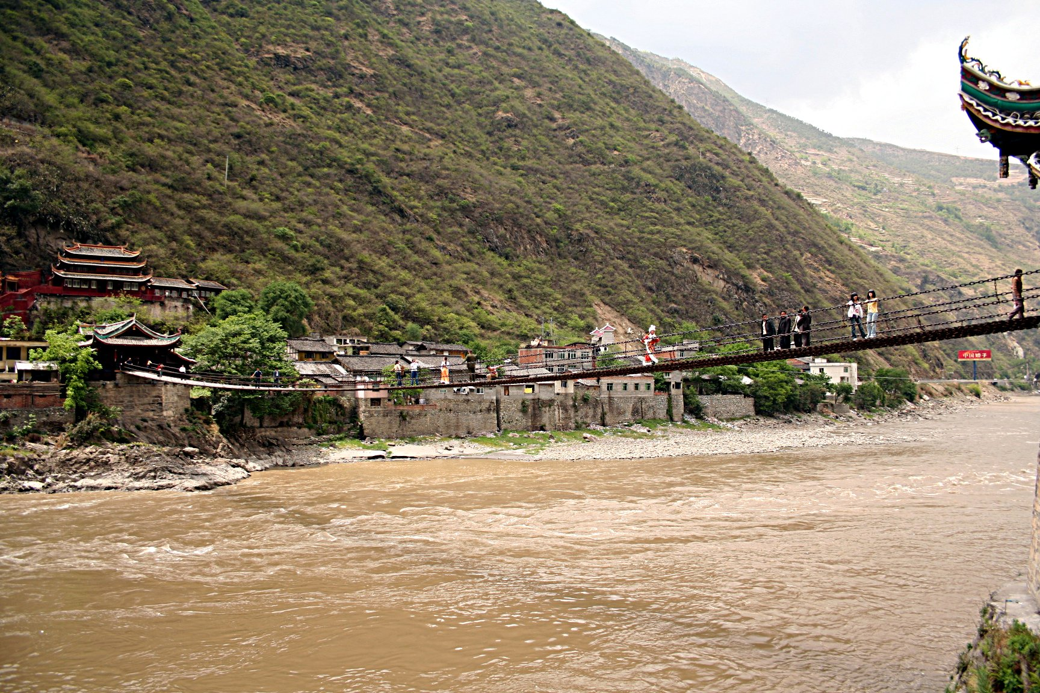
Luding-brú yfir Dadu-fljót

Slide 25
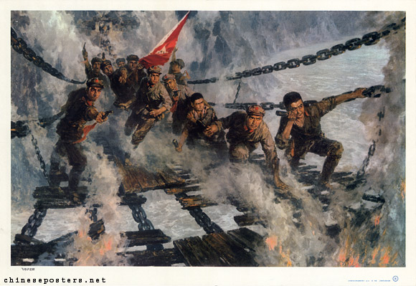
Fræg orrusta

Slide 26
Orrustan við Luding-brúna
„Orustan við Luding-brúna yfir Dadu-á er sérstaklega fræg. Brúin var hengibrú og hermenn Guomindang höfðu tekið stóran hluta hennar í sundur til að koma í veg fyrir að kommúnistar gætu notað hana. Yfir hálfa ána lágu því stálkeðjur vegna þess að plankarnir, sem höfðu legið á milli keðjanna, höfðu verið teknir í burtu. Hermenn kommúnista gerðu það sem óvinirnir höfðu álitið ómögulegt. Nokkrir menn byrjuðu að fikra sig áfram eftir keðjunum þrátt fyrir stöðuga skothríð frá hinum bakkanum. Margir urðu fyrir skoti og létu lífið en 22 kommúnistum tókst að komast yfir og vinna bug á herflokki þjóðernissinna sem átti að gæta brúarinnar.“ (Baldur Ragnarsson: Kína, 176–7.)

Slide 27
Goðsögn að sögn Jung Chang
Engin orrusta háð
Hvergi minnst í skeytum þjóðernissinna á orrustu þar
Gömul kona sagði Jung, að skot hafi heyrst á stangli og einhverjir plankar verið rifnir upp
Enginn kommúnisti féll
Peng De-huai mundi ekki eftir átökum

Slide 28
Andmæli
„Lykilheimild þeirra fyrir þessu var „fjörug 93 ára gömul“ kona sem þau hittu fyrir á staðnum og tóku tali. … Það getur verið vafasamt að reiða sig á mini sjónarvotta næstum 70 árum eftir atburðinn. En hvað sem því líður eru til fjölmörg vitni sem halda fram hinu gagnstæða.“ (Geir Sigurðsson, 2007, 190.)
„Höfundar taka vitnisburð frá einum nafnlausum heimildarmanni sem sönnun fyrir því að frægur bardagi við Dadu-fljót hafi ekki átt sér stað, en hunsa vitnisburð fjölmargra annarra sem halda hinu gagnstæða fram.“ (Sverrir Jakobsson, 2007.)
Röng lýsing; mörg önnur gögn

Slide 29
Deng við Brzezinski
„Þannig höfum við lýst þessu í okkar áróðri. Við þurftum að gera það til að halda uppi baráttuanda í okkar liði. Í raun og veru var þetta auðveld hernaðaraðgerð. Þetta var ekkert sérstakt. Hinum megin voru einhverjar sveitir frá einum stríðsherranum með gamla framhlaðninga, svo að þetta var ekkert afrek, en okkur fannst, að við yrðum að gera mikið úr því.“ (Ræða í Stanford 9. mars 2005.)

Slide 30
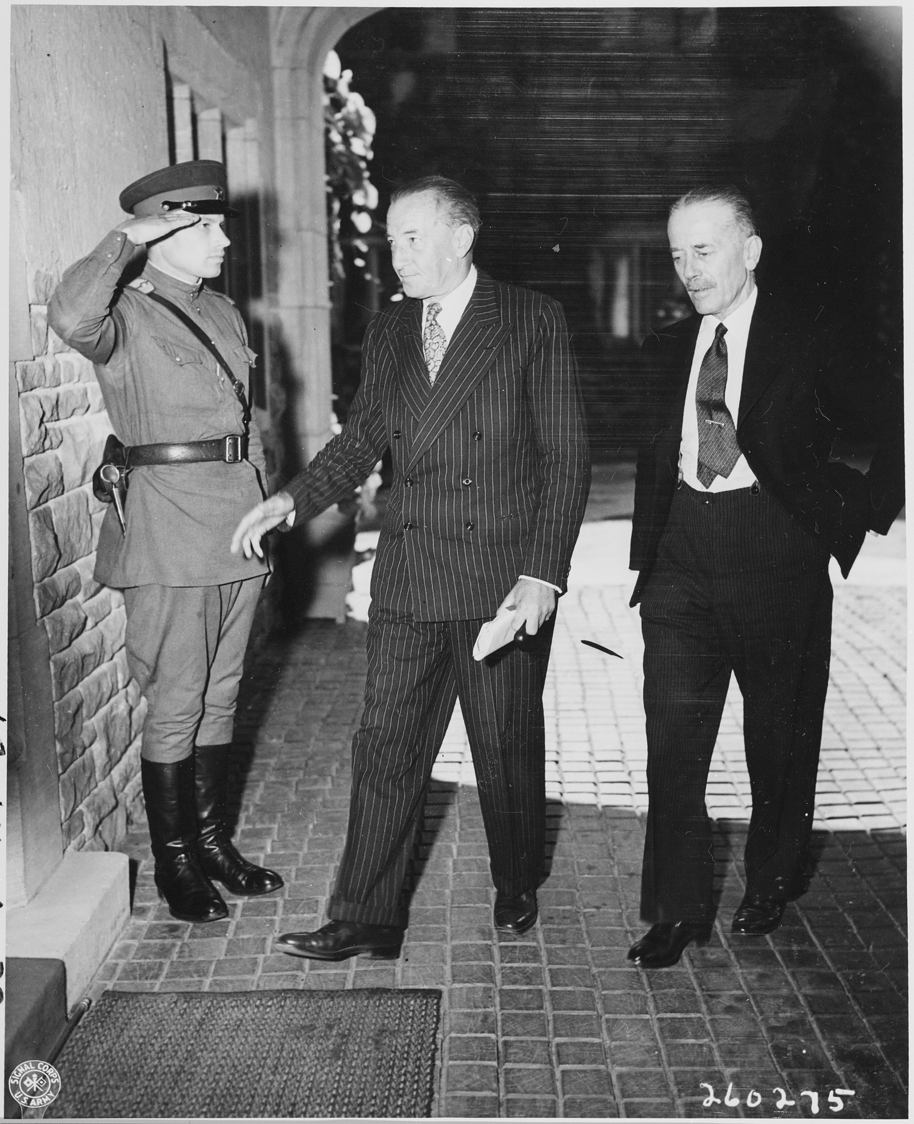
Kerr og Jung Chang
Fullyrt, að hann hafi verið njósnari
„Látið hefur verið að því liggja að Clark Kerr hafi átt grunsamleg samskipti við Sovétmenn. Víst er að ráðgjöf hans til bresku stjórnarinnar í tengslum við árásina á N4H var kommúnistum mjög í vil.“

Slide 31
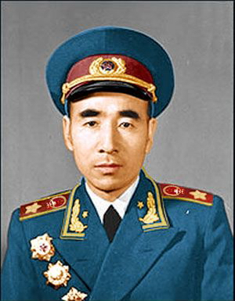
Furðuleg villa Geirs
Segir Lin Biao hafa verið varnarmálaráðherra 1949–1971
En Peng Dehuai var varnarmálaráðherra 1949–1959, Lin 1949–1971

Slide 32
Skiptir þetta máli?
Engin athugasemda Geirs eða Sverris breytir aðalatriðinu
Maó Zedong var grimmur fjöldamorðingi
Um 70 milljónir manna týndu lífi af völdum hans
Og jafnvel þótt fórnarlömbin hefðu verið miklu færri, hefði það ekki skipt máli

Slide 33
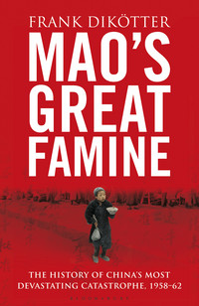
Frank Dikötter
Mao’s Great Famine (2010)
45 milljónir manna sultu í hel!
Haft aðgang að sumum skjalasöfnum, en alls ekki öllum
Maó hafði nægilegar upplýsingar um hungursneyðina 1958–1962

Slide 34
Síðasta nýlendan: Hong Kong
Eitt frjálsasta hagkerfi heims
Ótrúlegar framfarir
Meiri áhuga á að skapa auð en skipta honum
Vildu alls ekki losna við nýlendustjórnina!
Singapúr fékk að ganga úr sambandi við Malasíu, en Hong Kong ekki úr sambandi við Kína

Slide 35
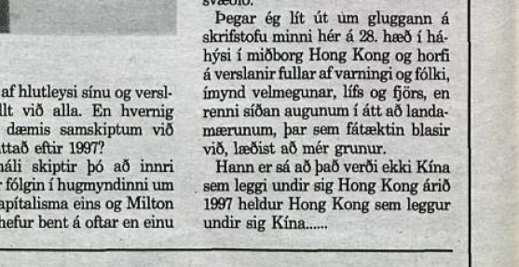
Spá mín í DV 19. janúar 1987

Slide 36
Kína og önnur lönd 2011

Slide 37
Skýringar á gagnrýni
Afbrýðisemi smáatriðafræðinga í garð metsöluhöfunda
Margir tengdir Kínastjórn
Margir vinstri sinnar
Sambærilegt við afstöðuna til Stalíns og Ráðstjórnarríkjanna, áður en skjalasöfn opnuðust: Conquest og Solzhenítsyn

Slide 38
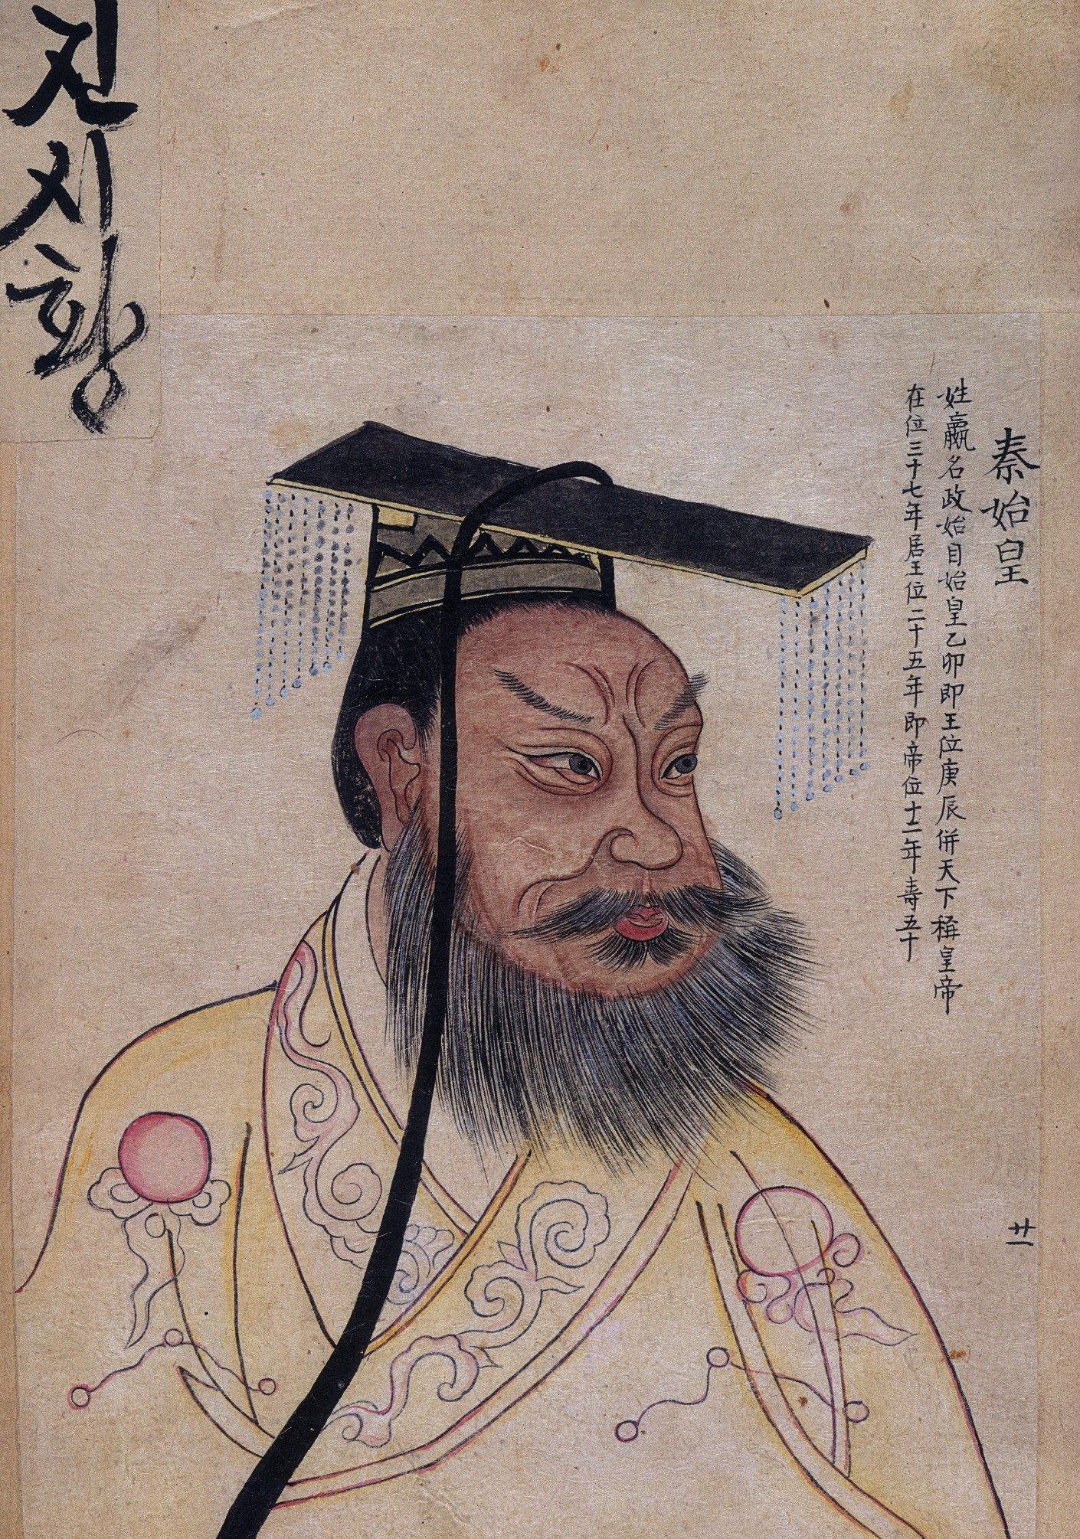
Ofbeldishefð?
Qin Shi (221–210 f. Kr.) lét grafa menn lifandi og brenndi bókum, reisti múrinn
Taipeng-uppreisnin olli dauða 10–20 milljóna
Sjaldnast þó glæpir að yfirlögðu ráði
Eðlismunur á maóisma

Slide 39
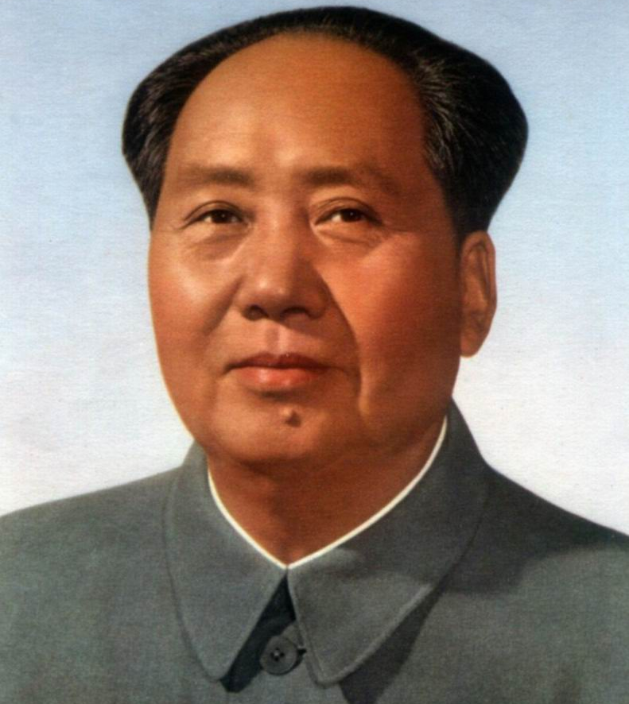
Hugmyndafræði?
Trotskíj 1904: „Fyrst kemur flokksskipulagið í stað flokksins; síðan kemur miðstjórnin í stað flokksskipulagsins; loks kemur einræðisherrann í stað miðstjórnarinnar.“
Marxisminn, draumurinn um umsköpun heimsins og endurgerð mannsins með ofbeldi, gerir Maó og Stalín mögulega

Slide 40
Glæpir skv. Nürnberg-dómnum
Glæpir gegn friðnum fela í sér „skipulagningu, undirbúning, upphaf eða rekstur árásarstríðs“
Stríðsglæpir fela í sér „brot á lögum eða venjum um stríð, … morð, illa meðferð eða brottflutning óbreyttra borgara“
Glæpir gegn mannkyni: „Morð, útrýming, þrælkun, nauðungarflutningar og annars konar ómannúðlegur verknaður … eða ofsóknir af stjórnmálaástæðum, vegna kynþáttar eða trúar“

Slide 41
Hitler og Maó
Glæpir gegn friðnum: Hertaka Súdetahéraða 1938, griðasáttmáli við Stalín og innrás í Pólland 1939
Stríðsglæpir: Meðferð rússneskra stríðsfanga
Glæpir gegn mannkyni: Þjóðarmorð á Gyðingum og Sígaunum, ofsóknir, útrýmingarbúðir, pyndingar, kúgun
12 milljónir fórnarlamba
Glæpir gegn friðnum: Hertaka Tíbets, innrás og íhlutun í Kóreu 1950–1953, árás á Indland 1962
Stríðsglæpir: Meðferð fanga í Kóreu
Glæpir gegn mannkyni: Þjóðarmorð í Tíbet, aðstoð við þjóðarmorð í Kambodíu, ofsóknir, þrælkunarbúðir, pyndingar, kúgun
70 milljónir fórnarlamba

Slide 42
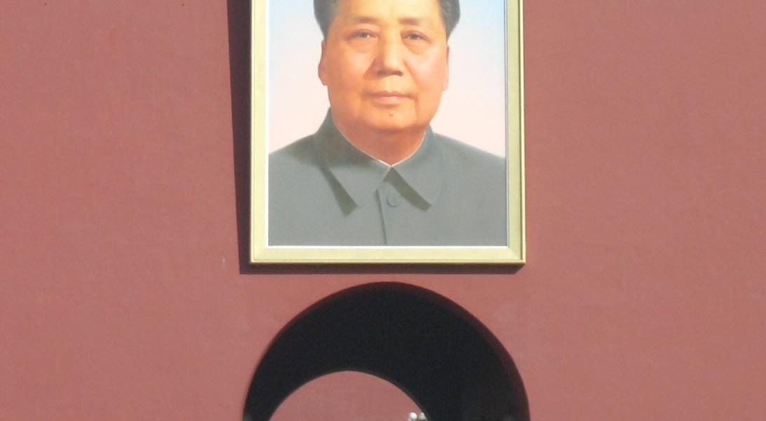
Hitler hvergi, Maó enn á Torginu

